Slide 1
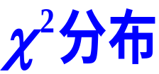


1.
2.
5.2 统计学的三大分布
3.
4. 分位数
5.三大分布的应用
定理5.1
5.3 几个常见的抽样分布
定理5.2
定理5.3
直方图
常见抽样分布的应用
经验分布函数

Slide 2
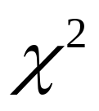
上一讲，我们已经学习了统计量的三大分布及其性质，由于三大分布和这一讲紧密相关，先简单复习一下与三大分布相关的内容.
5.2 统计学的三大分布
1、
分布
2、 t 分布
3、 F 分布

Slide 3
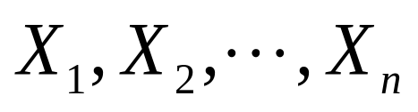
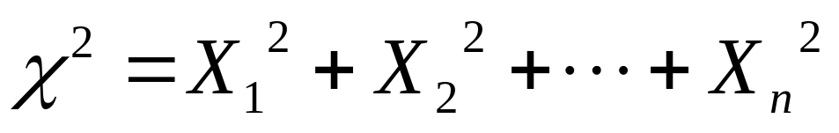
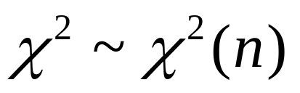
1、
分布
定义: 设 相互独立, 都服从
标准正态分布N(0,1), 则称随机变量：
所服从的分布为自由度为 n 的 分布.
记为

Slide 4
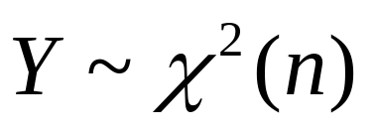
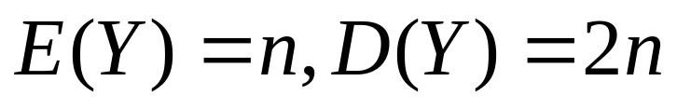
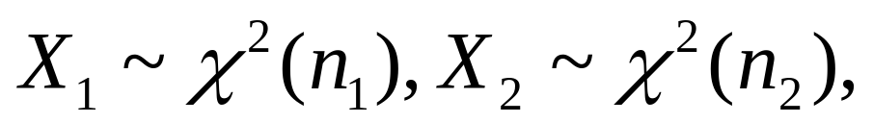
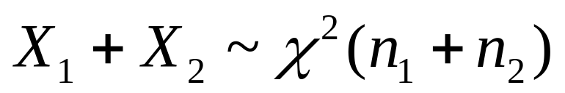
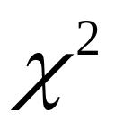
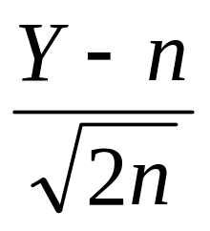
分布的性质
1) 设 ,
则
2) 设 且X₁,X₂相互
独立，则
这个性质叫 分布的可加性.
3) 设 ,
则当n充分大时
的分布近似标准正态分布N(0,1).

Slide 5
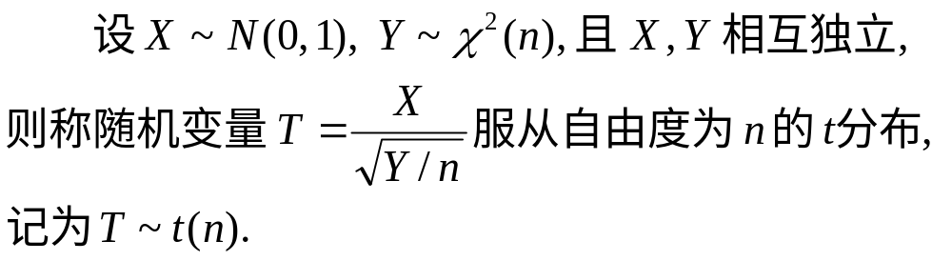
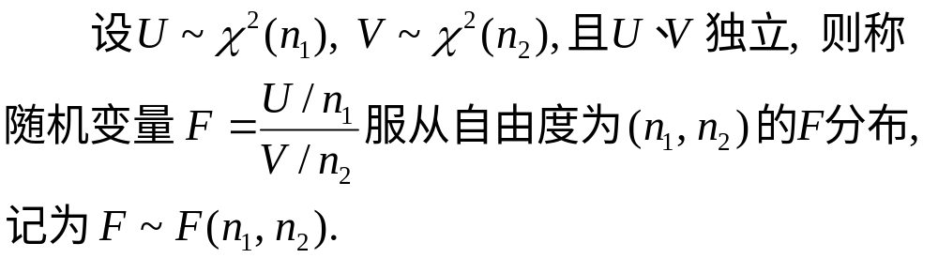
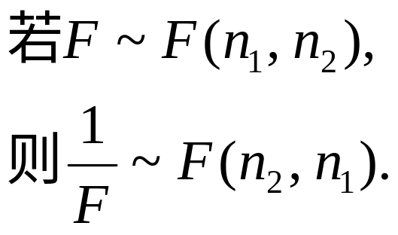
2、t 分布
3、F分布

Slide 6
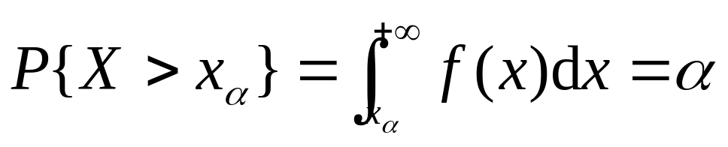
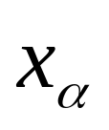
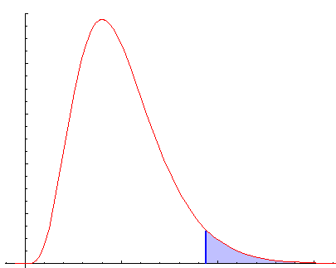
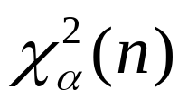
4. 分位数 设X为连续型随机变量，其概率密度为 f(x) , 对于给定的α：0<α<1，称满足
的 为此分布的上α分位数,它的几何意义如下：

Slide 7
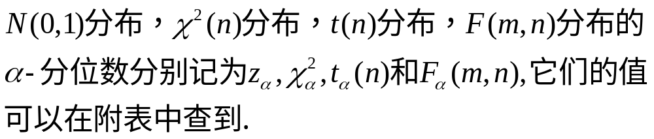
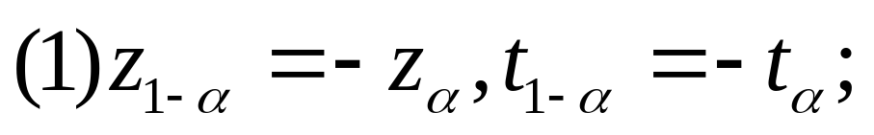
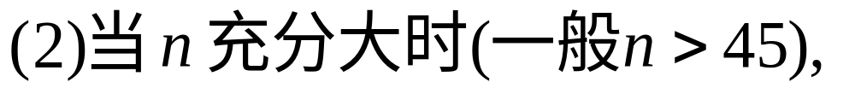
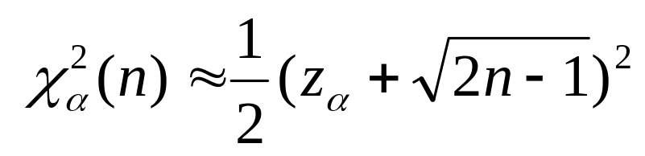
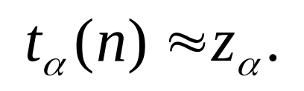
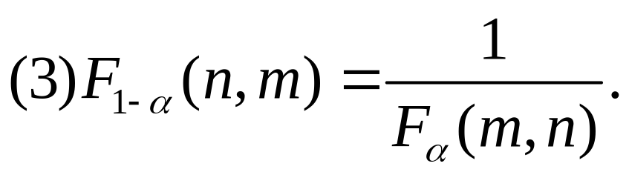
分位数的性质：

Slide 8
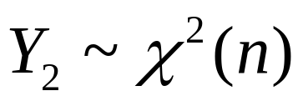
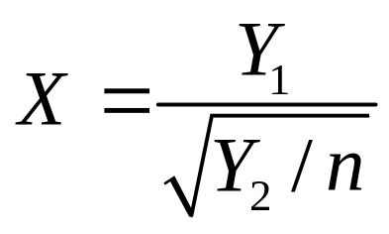
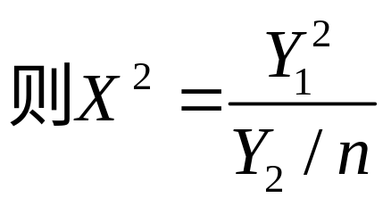
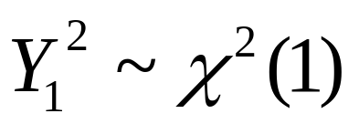
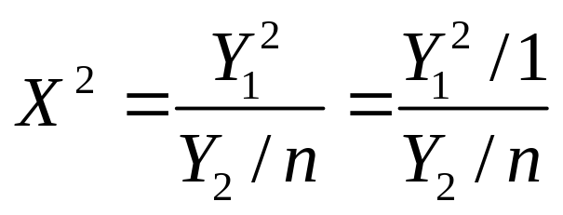
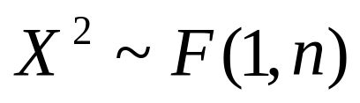
5.三大分布的应用
例1 已知X～t(n), 证明X²～F(1,n).
证明
因为X～t(n),
所以存在Y₁～N(0,1), 使得
由定义知
而
所以

Slide 9
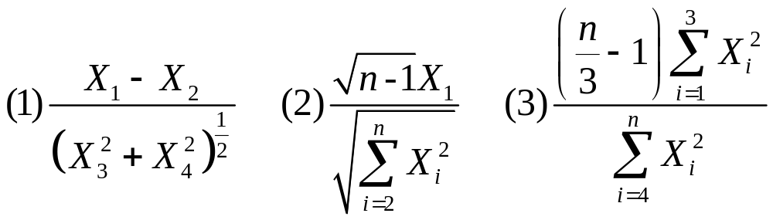


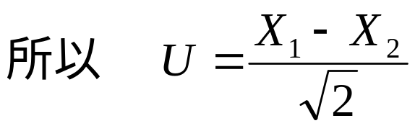

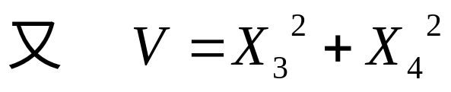
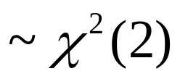
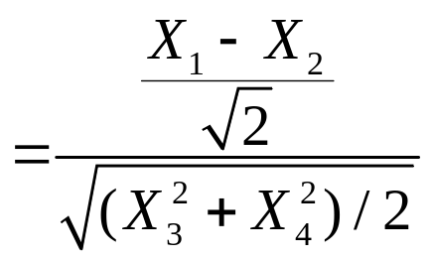
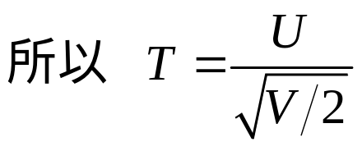
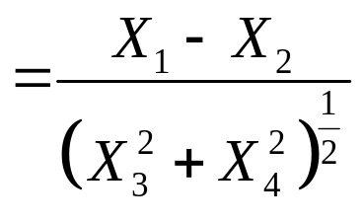

例2 设总体X～N(0,1), X₁, X₂, …., X_{n}为简单随机样本,试问下列统计量各服从什么分布?
解
(1)

Slide 10
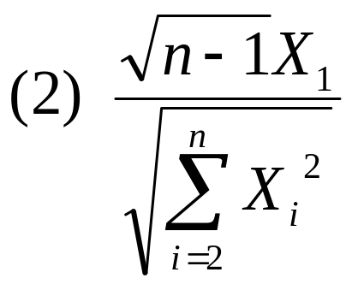
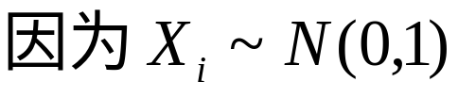
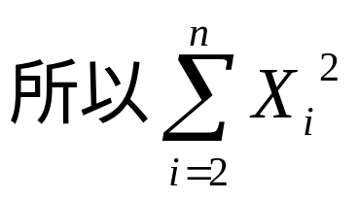
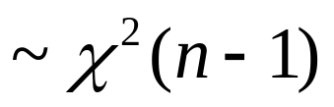
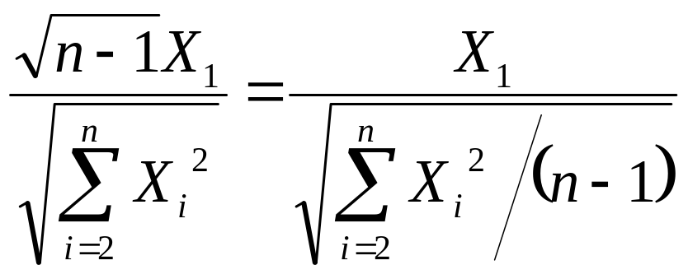
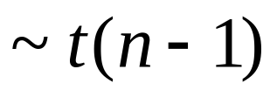
故

Slide 11
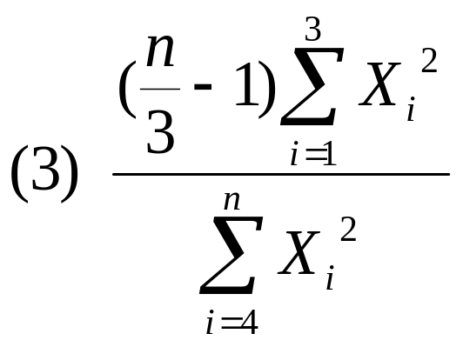
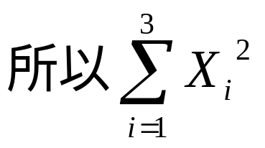
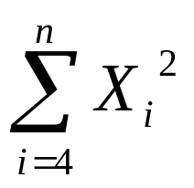
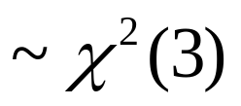
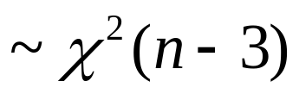
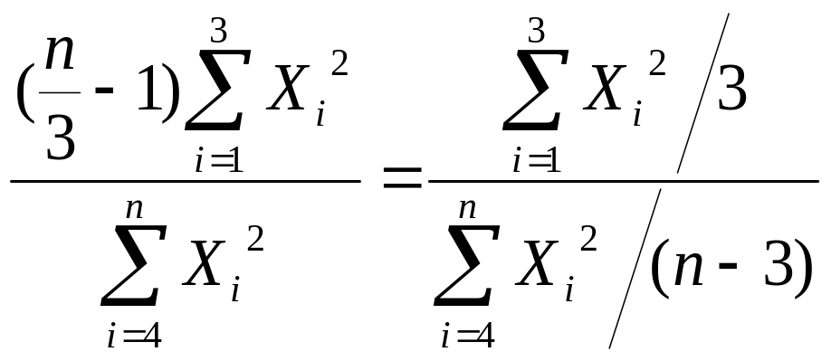
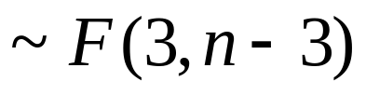
故

Slide 12









5.3几个常见的抽样分布
定理1
证明
(1)
(i=1,2,……,n)

Slide 13






Slide 14






定理2

Slide 15







证明
(1)
因为
(2)

Slide 16







又

Slide 17







(3)
证明
由定理1

Slide 18





例3
证明
所以
即

Slide 19





从而
又
所以

Slide 20







常见抽样分布的应用
例4 设总体X~N(10,3²), X₁， … ，X₆是它的一个样本
(1)写出Z所服从的分布;(2)求P{Z>11}.
解
(i=1,2,……,6)
且 X₁， … ，X₆相互独立 ，
从而

Slide 21









例5 设X₁， … ，X₁₀是取自N（0，0.3²)的样本,求
解
(i=1,2,……,10)
故
从而
查表得
所以

Slide 22








例6 从总体N(μ,0.5²)中抽取样本X₁,…,X₁₀
解
(1)
(i=1,2,……,10)
从而
查表得
所以
=0.10

Slide 23









(2)
所以
从而
查表得

Slide 24














例7 设 和 分别是取自正态总体 的容量为n的两个样本 和
的样本均值，试确定n 使两个样本均值之差超过 的概率等于0.01.
解
利用抽样分布定理
查表得

Slide 25








例8在总体X～N(12,4)中抽取容量为5的样本X₁, X₂,
…,X₅,求下列概率:
解
(1)因为
=0.7364

Slide 26













=0.2923
=0.4215

Slide 27



小结
两个最重要的统计量:
样本均值
样本方差
三个来自正态分布的抽样分布:
正态总体抽样分布的某些结论

Slide 28


直方图
设X是一个随机变量，如何根据样本值x₁,x₂,…x_{n}近似求出它的概率密度(或分布函数)呢？现在介绍一种近似求概率密度的图解法——直方图
(1)先把样本值x₁,x₂,…x_{n}进行分组：
(i)找出样本值x₁,x₂,…x_{n}的最小值与最大值，分别记为
a=t₀<t₁<t₂<…<t_{m}<t_{m+1}=b
其中
(iii)数出样本值落在区间(t_{i},t_{i+1}]中的个数，记为n_{i}
(i=0,1,2,…m)
（可参考课本165页例5.1.7）

Slide 29



下面根据分组情况来做直方图:
(2) 记
则f_{i}是样本值落入区间(t_{i},t_{i+1}]的频数.
由于n个样本的抽取是独立的，有概率的统计定义可知， f_{i}近似等于随机变量X落入区间(t_{i},t_{i+1}]的概率，即
现假设X的概率密度为f(x),则有

Slide 30

在上式中， f_{i}(i=0,1,…m)是已知的，而 f(x)是未知，但它们之间有近似关系. 怎样由f_{i}去近似得出f(x)呢？为直观起见，我们借助于图形.
(3) 在平面上，画一排竖着的长方形：对每个i
(0≤i ≤ m) ,以[t_{i} , t_{i+1}]为底，以
见图

Slide 31

y
直方图
o
t₁
t_{i}
t_{i+1}
x

Slide 32
这个图的好处就在于，它大致地描述了X的概率分布情况，因为每个长方形的面积，刚好近似地代表了X取值落入“底边”的概率.
只要有了直方图，就可大致画出概率密度曲线：
让曲线大致经过每个竖着的长方形的“上边”.
上面介绍的直方图法对于连续型的随机变量才用得上.现在介绍一种方法，无论对连续型的或离散型的随机变量都可以用, 这就是利用X的样本作出X的“经验分布函数”，它是分布函数的良好近似.

Slide 33



经验分布函数
k=1,2,…n-1

Slide 34



实例9
实例10

Slide 35


格里汶科定理

